Slide 1


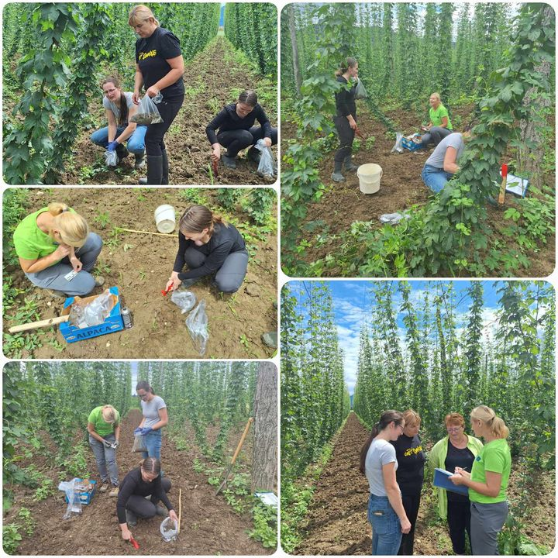
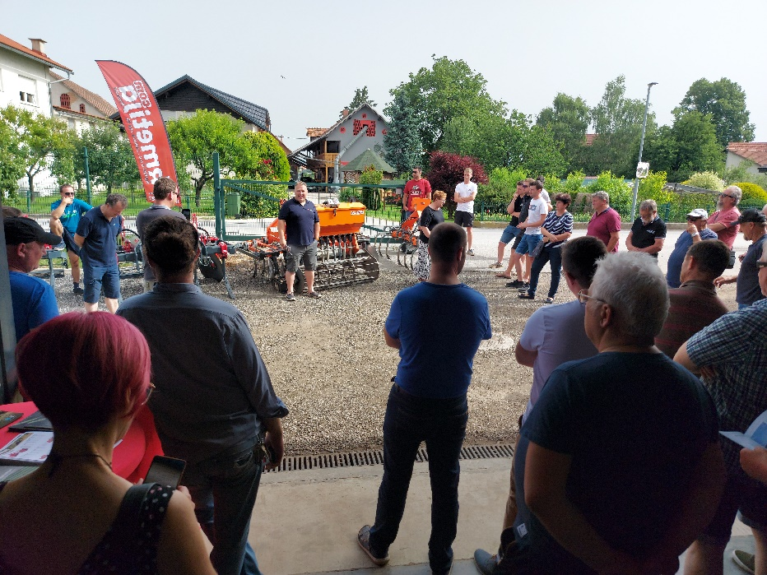
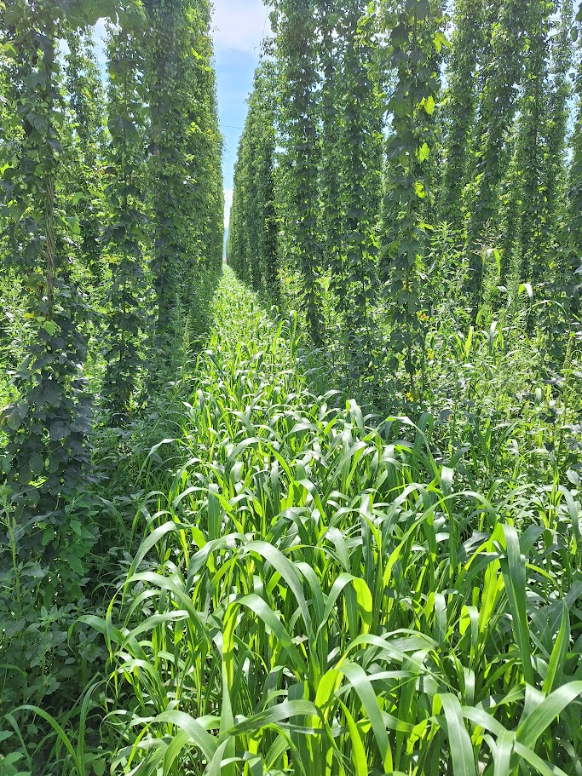
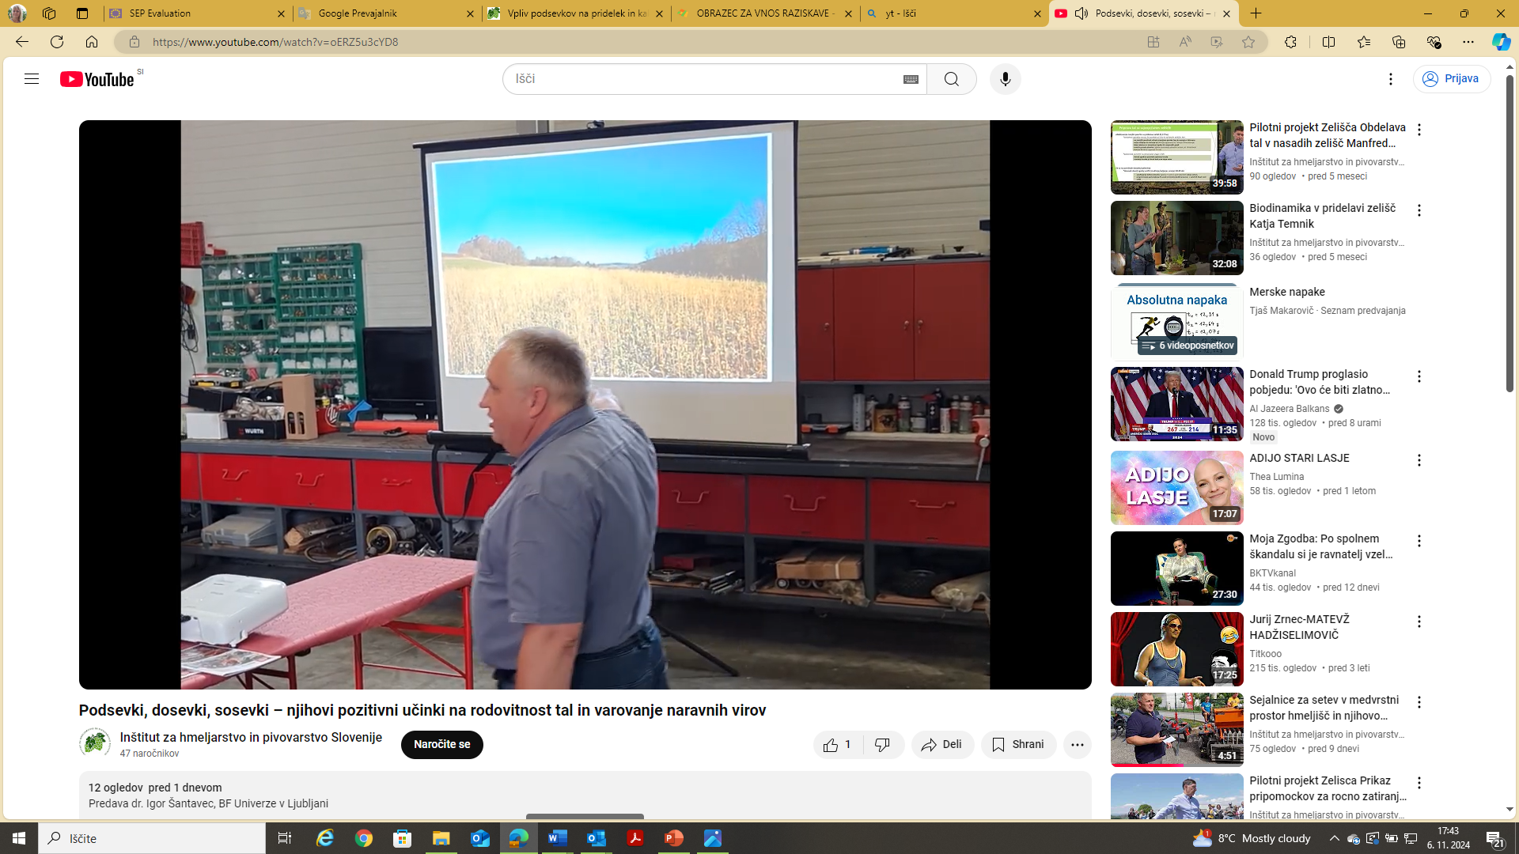

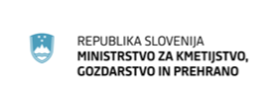

Vpliv podsevkov na pridelek in kakovost
hmelja ter varovanje naravnih virov
Vodilni partner: Inštitut za hmeljarstvo in pivovarstvo Slovenije (IHPS)
Ostali člani partnerstva:
Tip projekta: pilotni projekt
Namen in cilji projekta:
Partnerstvo smo ustanovili z namenom rešitve praktičnega problema na kmetijskih gospodarstvih, in sicer nizke vsebnosti organske snovi v tleh hmeljišč, ki je na spodnji meji zadovoljive, pestrost življenja v tleh je zato pričakovano nizka. Tla imajo zaradi tega manjšo zadrževalno kapaciteto za vodo in hranila, to pa z leti vodi tudi v poslabšanje rodovitnosti tal in slabo vpliva na stabilnost pridelka hmelja.
Drug izziv pa je bila nova zakonodaja, ki je zapovedovala, da je večji delež kmetijskih površin, tudi hmeljišč, pokrit z rastlinami čez zimo, ne glede na stanje tal jeseni, ko je v hmeljiščih v veliko primerih potrebno rahljanje zbite ornice.
Obdobje trajanja projekta: dec. 2023 – dec. 2024
Višina javnih sredstev: 75.000,00 €
Ker je površina pod hmeljišči v hmeljarskih regijah velika, hmeljarji v glavnem nimajo dovolj svojega hlevskega gnoja, s katerim bi v tla vračali takšno količino organske snovi, ki se letno razgradi zaradi pogostega obdelovanja oziroma obračanja tal. Zato je ena od rešitev zaoravanje podsevkov / podorin. Zaradi vključevanja podsevkov in njihovega pestrega vrstenja se ohranja in izboljšuje rodovitnost tal ter se varuje podtalnica in druge vode, povečuje se biodiverziteta ter bistveno popestri izgled krajine s pestrostjo rastlinja. Sicer se ta ukrep v praksi hmeljarskih kmetij v neki meri že izvaja, vendar pa še ni ugotovljeno / potrjeno, kateri podsevki so najbolj primerni za vključevanje v hmeljišča; imamo širok nabor predlogov, vendar pa ni določeno in ugotovljeno, kateri točno so najbolj ugodni v smislu povečevanja rodovitnosti tal in biodiverzitete oziroma v kateri namen pri kakšni strukturi / teksturi tal ter ali naj bodo podsevki prezimni ali neprezimni glede na tip tal in stanje tal jeseni. Poleg tega je problem tudi, da se ne ve vseh prednosti mešanic v primerjavi s setvijo ene same vrste rastlin v praksi na večjih
površinah. Projekt je žal le enoletni, smo se pa potrudili priti do čim več novih
informacij in narediti obsežen prenos znanja v prakso.
Rezultati
Dodelave na sejalnicah in priključkih za zadelavo podsevkov (partner podjetje Agriteh d.o.o.) + prikazi v praksi in prenos znanja
S pilotnim projektom želimo prispevati k razvoju izboljšane tehnologije pridelave hmelja s ciljem stabilnega in kakovostnega pridelka ob istočasnem povečevanju rodovitnosti tal ter ohranjanju drugih naravnih virov.
Vzorčili smo tla v poskusih pred
setvijo podsevkov, med sezono in
v oktobru z namenom ugotoviti, koliko dušika se je s podsevki ‘rešilo‘‘ pred izpiranjem iz tal. Vzorčili smo tudi nadzemno biomaso podsevkov s ciljem ugotoviti, koliko dušika so posamezni podsevki zajeli v svojo biomaso pred zimo. Analize in obdelava podatkov so v teku.
Poskusi v praksi na 3 hmeljarskih kmetijah z 12 različnimi podsevki – po ena vrsta in različne mešanice; v letu 2024 so se najbolje pokazale sudanska trava, abesniska giozotija in mešanica meliorativna redkev+bela gorjušica+krma ogrščica, ki so najbolj uspešno zatrle/prerastle tudi plevel.
8 video filmov (posnetki izvedenih predavanj in prikazov), letak, e-brošura, poučni plakat s shemo, druge poučne vsebine = trajno na voljo na spletni strani projekta; Intervju v oddaji Ljudje in zemlja = v arhivu oddaj
Pogled kmeta:
Hmeljarje zanima, katere podsevke izbrati, da bodo tla čim bolj pridobivala
na rodovitnosti in kapaciteti za zadrževanje vode in hranil. Vsebnost organske snovi v tleh hmeljišč je namreč na spodnji meji še zadovoljive, živinoreje pa v glavnem na kmetijah nimajo. Obenem so organska / ekološka gnojila draga, tako je velika prednost, da se bo s pravilno izbranimi podsevki povečevala vsebnost organske snovi v tleh, s čimer bo manjša potreba po nabavi organskih gnojil.
Pogled svetovalca:
V praksi je glede podsevkov v hmeljiščih še kar nekaj dilem; ali izbrati prezimne, neprezimne, metuljnice, trave, križnice … in v katerih primerih katere, problematična pa je bila tudi zakonodaja, ki je enačila hmeljišča z njivami in zahtevala pokritost tal čez zimo tudi v hmeljiščih, ne glede na stanje tal jeseni. V praksi želimo rešitve, ki bodo najbolj pozitivno vplivale na povečevanje rodovitnosti tal ob istočasnem ohranjanju pridelka hmelja in njegove kakovosti. Sploh za kmetije, ki pridelujejo hmelj po smernicah ekološke pridelave je zelo pomembno, da so tla rodovitna, bogata z življenjem, s čimer se podpira vitalnost rastlin.
Pogled raziskovalca:
Na treh KG smo v hmeljiščih posejali različne podsevke (prezimni, neprezimni, metuljnice, z veliko nadzemne mase, mešanice, samostojni posevki ipd) v strokovno pravilno zastavljenih poskusih, kar bo omogočalo pridobitev zanesljivih podatkov, katere rastlinske vrste oziroma njihove mešanice se v danih razmerah leta na večjih površinah najbolje obnesejo glede na varovanje okolja (zmanjšanje izpiranje dušika iz tal), povečevanje rodovitnosti tal (dajo veliko tako nadzemne kot podzemne biomase za zadelavo v tla) in uspešno zatrejo / prerastejo plevel. Projekt je žal le enoleten, kar je v poljskih poskusih premalo za pridobitev trdnih sklepov, bomo pa za nalogo skušali pridobiti sredstva za nadaljevanje v prihodnjih letih.
Kontaktni podatki vodilnega partnerja: dr. Barbara Čeh; barbara.ceh@ihps.si
Spletna stran projekta (https://www.ihps.si/rastline-tla-in-okolje/pilotni-projekt-vpliv-podsevkov-na-pridelek-kakovost-hmelja-varovanje-naravnih-virov/)

